Slide 1

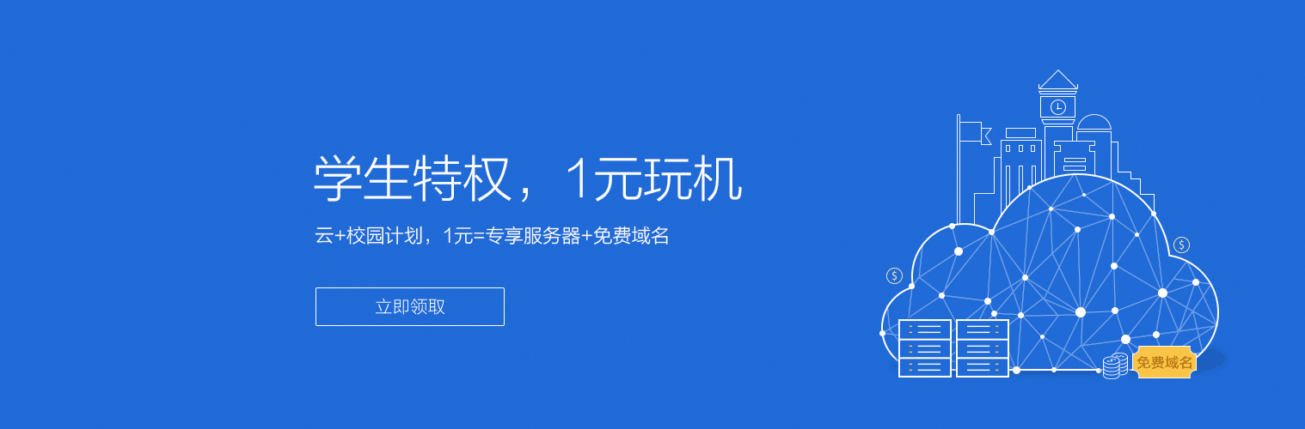
测试过程管理
第八讲 组织编写测试用例

Slide 2
内容回顾
制定模板文件
组织评审会
沟通相关
沟通的形式
沟通的对象
沟通技巧
Notes:
Rober介绍

Slide 3
本节教学目标
理解测试用例编写的任务和进度
掌握测试用例编写阶段分工、检查、评审等
重难点：掌握测试用例编写阶段分工、检查、评审等
Notes:
那本节课就是来针对软件开发过程及项目中的成员来做介绍
本讲的目标是
重难点，让大家……

Slide 4
分享
成功的测试工作的关键之处在于测试用例的有效性。
— Robert 《快速测试》
Notes:
提问，整个测试过程中，哪一块最重要？

Slide 5
目录
1
设计测试用例前注意事项
设计测试用例过程中注意事项
2
3
用例评审和更新

Slide 6
组织编写测试用例步骤
明确进度和任务
提供相关资料和条件
深入理解需求
编写测试用例
评审测试用例
对测试用例动态更新

Slide 7
Practice
假设你现在是测试团队负责人，你怎样做测试用例任务分工，以雪梨教育新版本为例，说出你安排测试人员写测试用例的过程

Slide 8
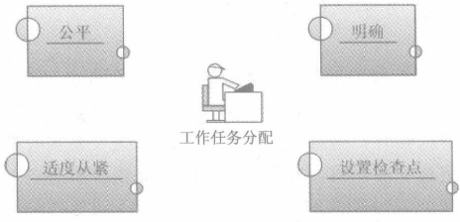
明确进度和任务
任务进度和任务分配：
明确：谁，做什么，什么时候开始，什么时候结束，要得到什么成果
分布不均时，
可以安排临时任务
作补充
适度从紧

Slide 9
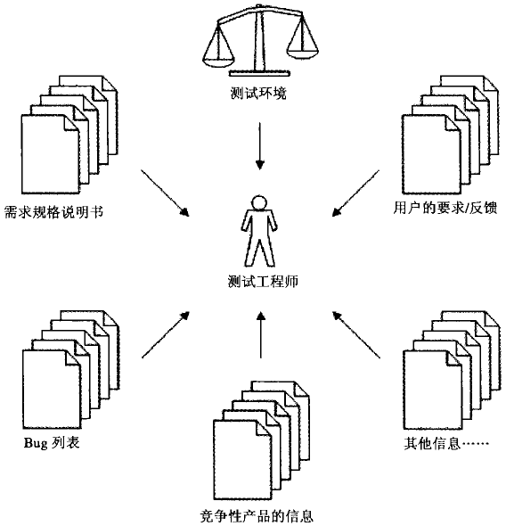
提供相关资料和条件
需求规格说明书
用户要求/反馈
竞争性产品的信息
以往版本bug列表
测试环境（根据实际情况）

Slide 10
深入理解需求
看文档
实际沟通

Slide 11
目录
1
设计测试用例前注意事项
设计测试用例过程中注意事项
2
3
用例评审和更新

Slide 12
编写测试用例过程
假如你给团队成员分配的任务以两周为周期，你什么时间检查完成情况？
周期结束前检查
不建议
或者周期内划分小周期进行检查

Slide 13
目录
1
设计测试用例前注意事项
设计测试用例过程中注意事项
2
3
用例评审和更新

Slide 14
用例评审
用例组织先后顺序有逻辑性
用例文档中列出自己的思路，方便他人理解
列出有疑问的地方，方便大家讨论
会后，总结并修改
做正式的评审报告（根据需要）

Slide 15
对测试用例保持动态更新
随着需求理解的深入，用例需要更新
每一轮测试执行完之后，做用例更新
有些bug不是通过用例发现的，将这些bug转成用例
软件需求发生变化时，需要更新用例

Slide 16
内容总结
明确进度和任务
提供相关资料和条件
深入理解需求
编写测试用例
评审测试用例
对测试用例动态更新

Slide 17
Question

